Slide 1
Ceremonial y Protocolo en los Eventos

Slide 2
Nociones Básicas…

Slide 3
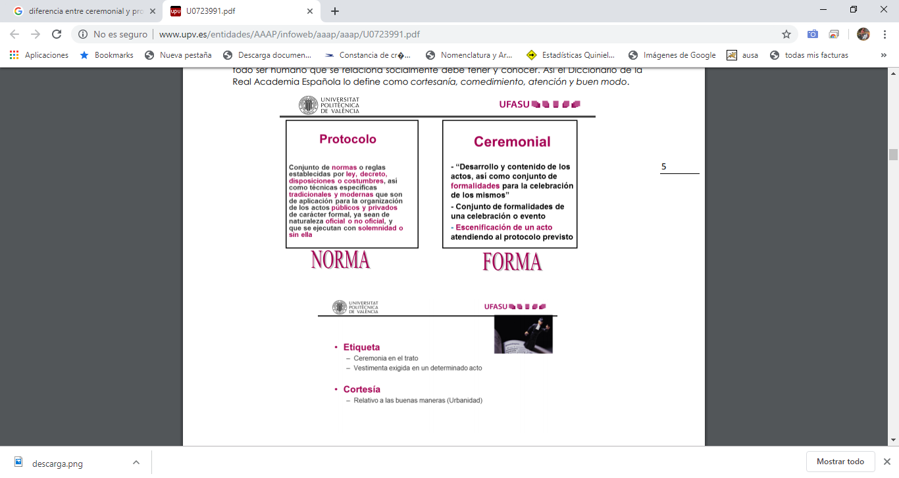
A grandes rasgos…

Slide 4
En la argentina…
Hay tres grandes leyes protocolares en las cuales nos basamos….
Precedencia protocolar en la República de Argentina Decreto 2072/93
Decreto 333/85 sobre el protocolo escrito
LEY 14438. Protocolo de bandera.

Slide 5
El rol de la Secretaria en cuanto eventos aplicando el Ceremonial y protocolo
La primera imagen que debe cuidar un profesional de Ceremonial es la propia.
Debe manejar el arte de la comunicación.
Debe tener una mente ágil y un carácter resolutivo para tomas decisiones.
Se desempeñará como nexo.
Con lo cuál debe conocer a la perfección la nómina de jerarquía dentro de la empresa.
Debe conocer la historia de la empresa o bien público a la cual representa.

Slide 6
Características…
• Neutro
• Calmo
• Amable
• Respetuoso
• Seguro
• Comunicativo
• Iniciativa
• Creatividad
• Capacidad de gestión
• Reacción
• Adaptable
• Delegar
• Informado
• Amplia Cultura General
Estará capacitado para asistir en la planificación, organización y ejecución de eventos, reuniones, actos y ceremonias protocolares de acuerdo al ámbito de aplicación y normativa vigente, con dominio de las reglas de cortesía, etiqueta y comportamiento social que le permitirán adaptarse a cada situación.

Slide 7
La precedencia.
Si bien el protocolo es un punto de referencia no es de obligado cumplimiento. En este caso el "protocolo" a seguir, los órdenes de precedencia, las presidencias, etc. son responsabilidad de sus organizadores que pueden "crear" su propia estructura y sus propios desarrollos para actos determinados, limando sobre todo asperezas.
No se debe abusar de una excesiva reglamentación en los actos privados, sobre todo si a los mismos no acuden autoridades.
Todo acto tiene que llevar una buena organización, pero sus esquemas no deben dar rigidez al acto, dejando a criterio de los organizadores hacer disposiciones que pueden ser poco habituales, pero que ellos puedan considerar de interés por determinados parámetros o características del encuentro. Una aplicación racional del "protocolo" hará más sencillo y más "llevadero" un acto.

Slide 8
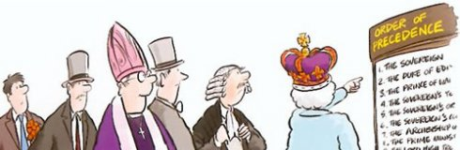
ORDENES DE PRECEDENCIAS
Es la base y punto central del ceremonial.
(Su columna vertebral).
Es aquella ubicación que ocupa cada persona asignada por su rango profesional, social, político o etario (edades).
Es decir… respeta y reconoce
una jerarquía mayor sobre otra menor
determinando la ubicación de las mismas.

Slide 9
Criterios para ordenar a las personas en los eventos
En los eventos empresariales o institucionales, se utilizan algunos criterios que están pre establecidos, tanto para ordenar personas como para ordenar firmas en un convenio.
Criterio de antigüedad: cuando las personas a ordenar coinciden en cargo o rango, se coloca primero al de mayor antigüedad en el cargo, o el que pertenezca a la empresa o institución con más años de existencia (en el ámbito social se traslada a la edad).
Criterio de Representatividad: Si en un mismo evento coinciden representantes de organismos públicos y de organismos privados, se toma como más importante a la persona del ámbito público.
Criterio Alfabético: este es el más utilizado porque evita confrontaciones de cargo o jerarquía. Se utiliza el orden alfabético del idioma de uso oficial del lugar donde se realiza el acto y tomando el apellido de los asistentes. Cuando los apellidos coinciden se utilizan las letras del primer nombre.
Criterio de Jurisdiccionalidad: este criterio impone al jefe de esa sección como presidente o cabecera de precedencia. Puede ser tanto un intendente, gobernador, gerente o subgerente.
Criterio de Responsabilidad: es muy similar al criterio anterior, se toma como figura más importante a la persona que es responsable por el lugar o el evento que se celebra.
Para la firma de tratados o convenios se utiliza en criterio de Alternancia, si en una de las copias firma primero la entidad anfitriona en la otra copia lo hará segunda.
Y cuando ninguno de estos criterios es aplicable, entonces no hay más que utilizar el sentido común.

Slide 10
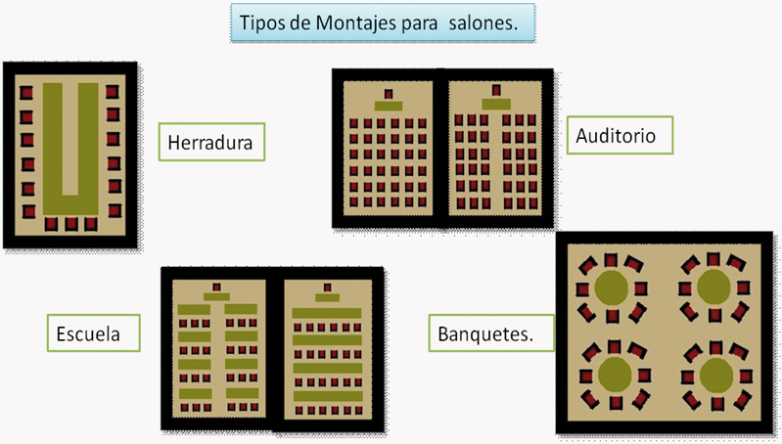
Tipos de Montaje de salón

Slide 11
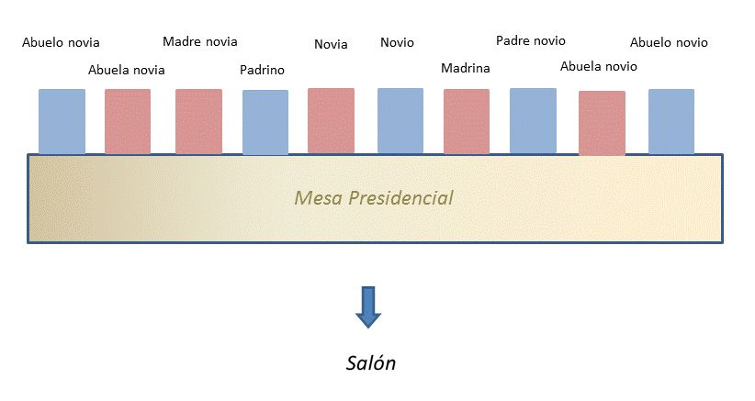
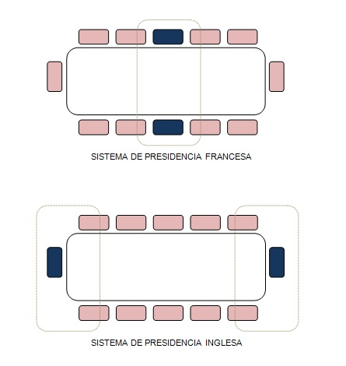
Ubicación en las mesas
Hay 2 categorías
Mesas imperiales (rectangulares u ovaladas
y llevan 2 cabeceras-
bi-personal o doble)
Presidenciales con 1 cabecera
Inglesa
Francesa

Slide 12
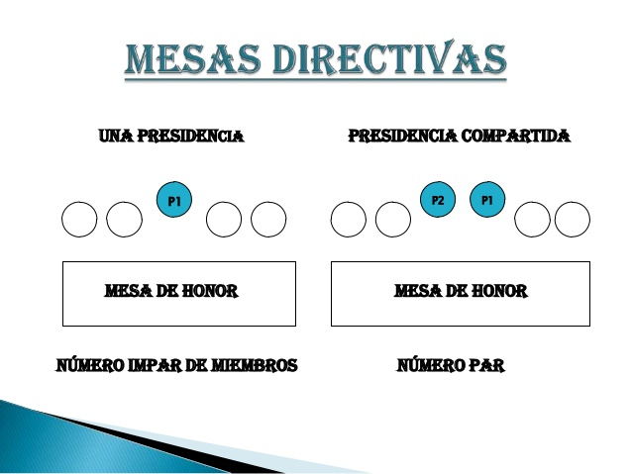
Presidencial

Slide 13
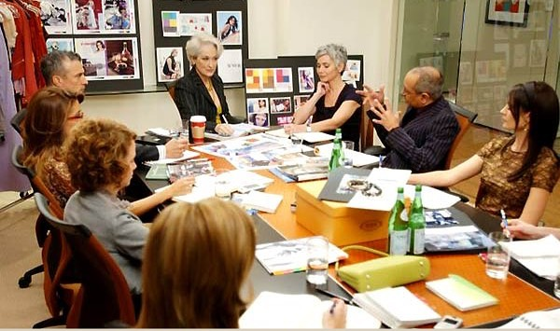
Viste esta película?

Slide 14
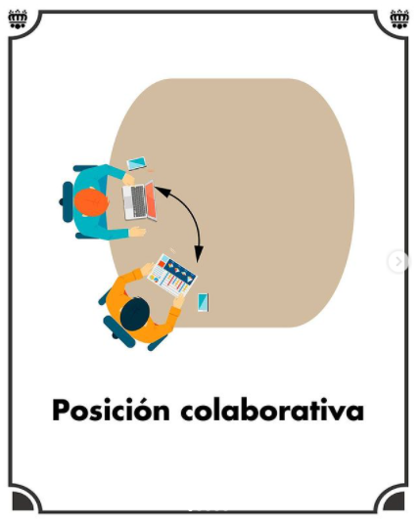
1. Colaborativa.
Se coloca a la otra persona a la derecha, con independencia del tipo de mesa que sea. Es la posición que demuestra predisposición a negociar. Indica que se está dispuesto a cooperar. Puede ser una posición que se tome después de unos días de negociación.

Slide 15
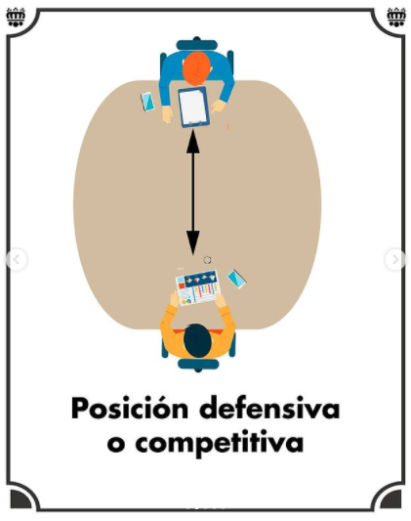
2. Defensiva o competitiva.
Los participantes se sientan uno en frente del otro. A mayor distanciamiento mayor demostración de competitividad y rivalidad. Habitual en negociaciones con delegaciones de empresas o instituciones oficiales. También se la conoce como una posición de confrontación.

Slide 16
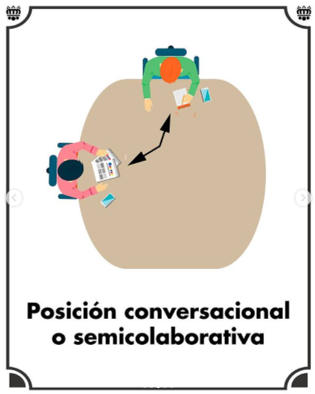
3. Conversacional o sem-colaborativa.
Facilita la comunicación. Una persona se coloca en ángulo recto con respecto a la otra. Colaborar, pero dejando que se pueda mirar a la otra persona a intervalos y desviar la mirada en algunos momentos para relajar ciertas tensiones que se pueden dar durante la jornada.

Slide 17
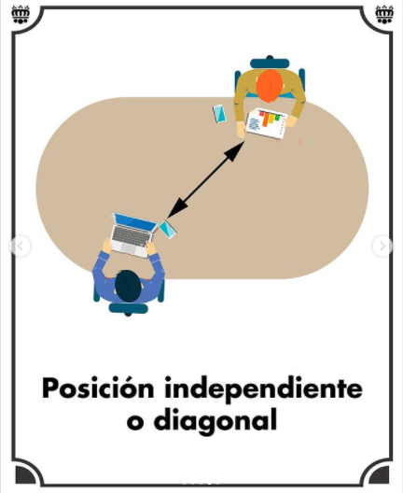
4. Independiente o diagonal.
Es la posición que se adopta cuando se quiere pasar desapercibido o no ser molestado. Se busca el aislamiento. Es una posición muy típica que podemos ver en grandes espacios, como bibliotecas, donde la gente suele optar por esta posición.

Slide 18
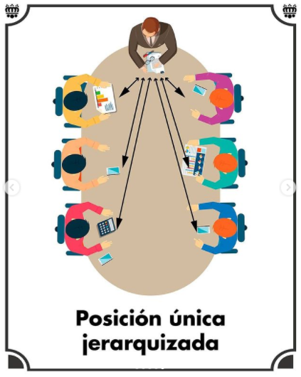
5. Posición única jerarquizada.
Se suele dar en mesas rectangulares y ovaladas donde solo hay una presidencia. Habitual en los consejos de administración, comités de dirección, reuniones con asociados o delegaciones, etcétera.

Slide 19
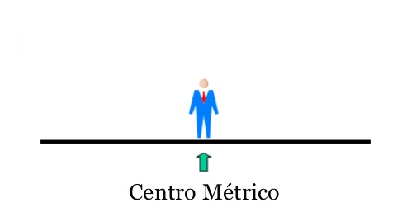
REGLA DEL CENTRO METRICO
Establece que el anfitrión se ubique en el centro métrico de la mesa o estrado que presida en carácter público.

Slide 20
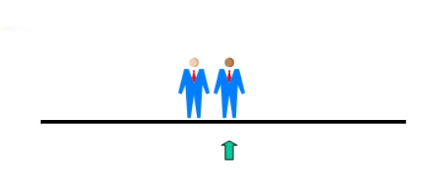
REGLA DE LA DERECHA
La persona que ocupa el segundo lugar en precedencia, debe ser ubicada a la derecha del anfitrión, es decir a la derecha del centro métrico. Si se encuentra otro funcionario de igual rango, se comparte el centro métrico. En la antigua Roma los sacerdotes practicaban la adivinación por medio del vuelo de aves que ellos mismos soltaban, si volaban hacia la derecha su presagio era favorable, de ésta manera tomaban decisiones políticas. Se creía que diestra era bueno y que lo opuesto (siniestra) era malo. La biblia dice: “….estará sentado a la DERECHA de Dios Padre…”

Slide 21
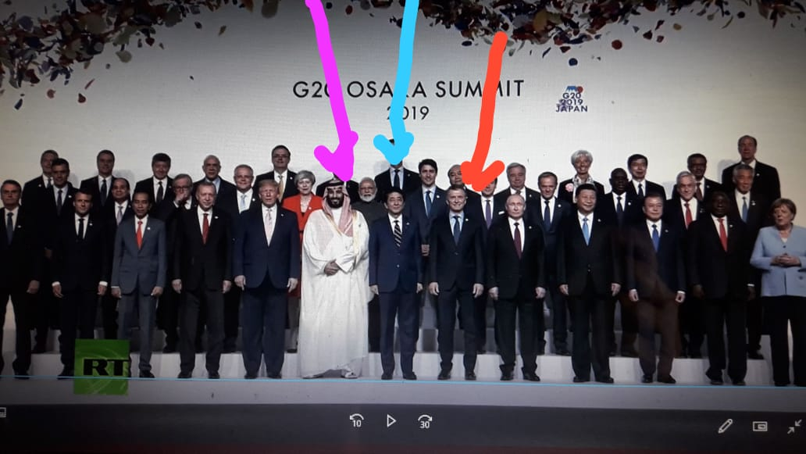

Slide 22
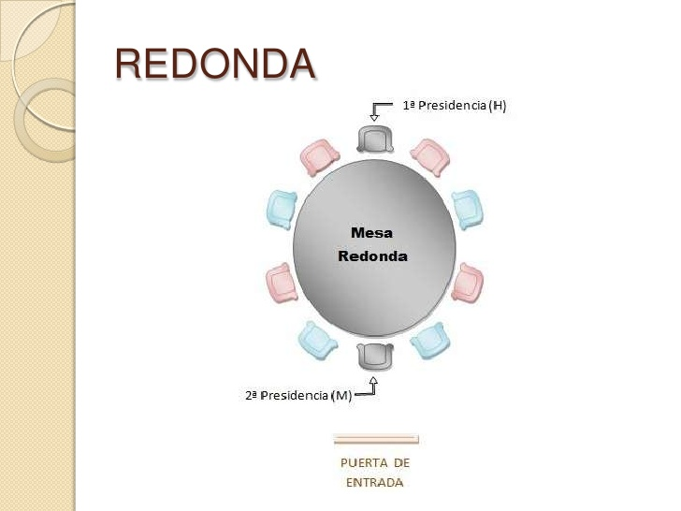
Tipos de mesa
Redonda
Permite conversación fluida.
Las presidencias no destacan.
No superan los 12-14 puestos, normalmente.
Los invitados se colocan mediante sistema cartesiano, pero a veces también según el sistema reloj o espiral.

Slide 23
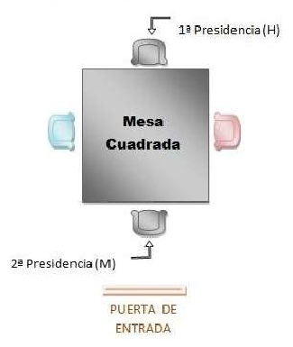
Cuadrada
Usado en restaurantes para pocos comensales.
No deben superar los 12 comensales.
Usada poco en protocolo pues matemáticamente sólo admiten combinaciones de 4-8 o 12 comensales.

Slide 24
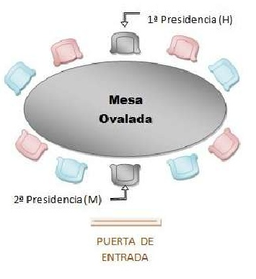
Ovalada
Similar a la rectangular, con cabeceras suavizadas.
Solo admite presidencias a la francesa.

Slide 25
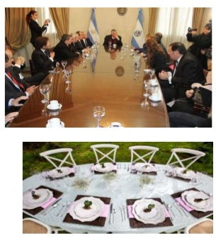

Slide 26
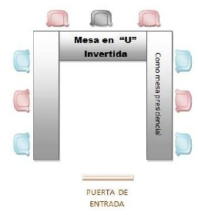
Mesa en “U”
Para sentar todos los comensales en una mesa y resaltar la presidencia.
Nunca se ocupan el lado opuesto a la presidencia.
Si se usa entera como mesa presidencial no utilizar los lados internos de los brazos de la “U”.

Slide 27
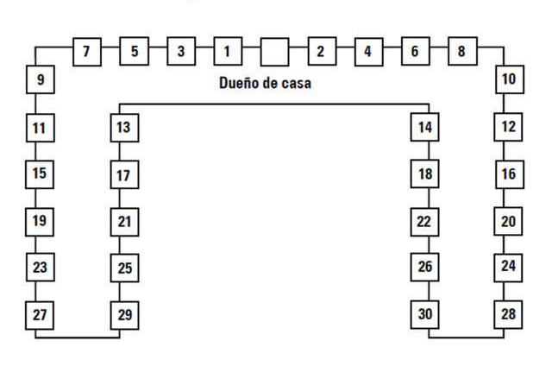

Slide 28
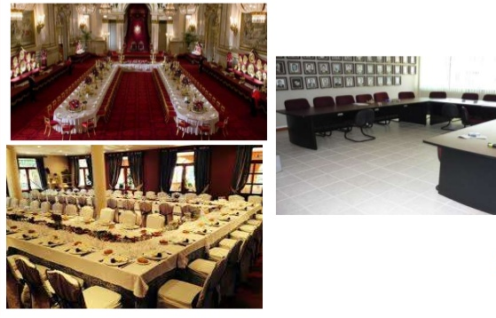

Slide 29
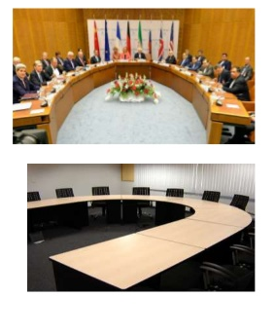
En Herradura
Igual que la mesa en “U” pero de brazos redondeados a modo de herradura.
No se usa la zona interna de la herradura.

Slide 30
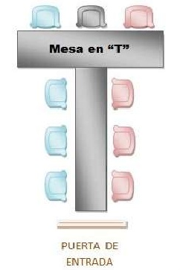
En forma de “T”
Mesa rectangular presidencial a la que se le añade un brazo.

Slide 31
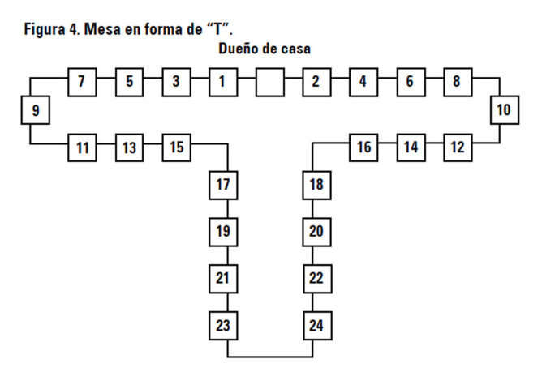

Slide 32
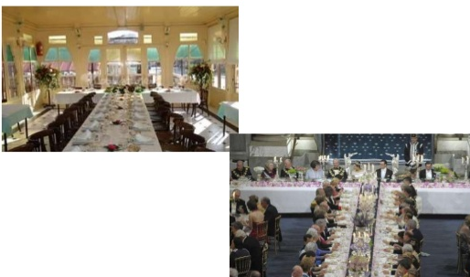

Slide 33
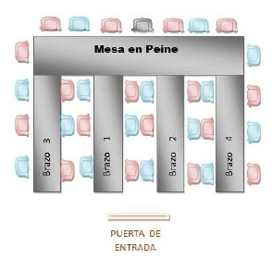
Mesa en peine
Mesa presidencial larga con brazos perpendiculares.
Poco elegante.
Con numeración complicada.
Es mejor usar combinaciones de mesas pequeñas

Slide 34
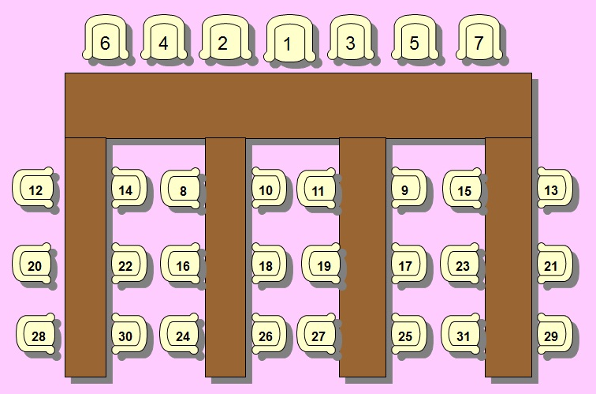

Slide 35
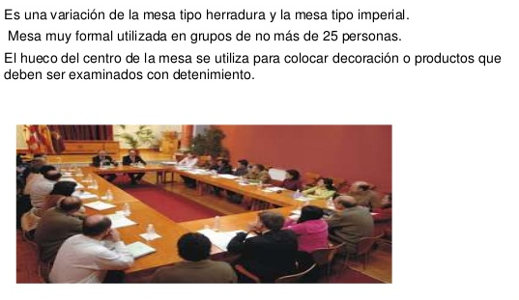
Mesa Rusa

Slide 36
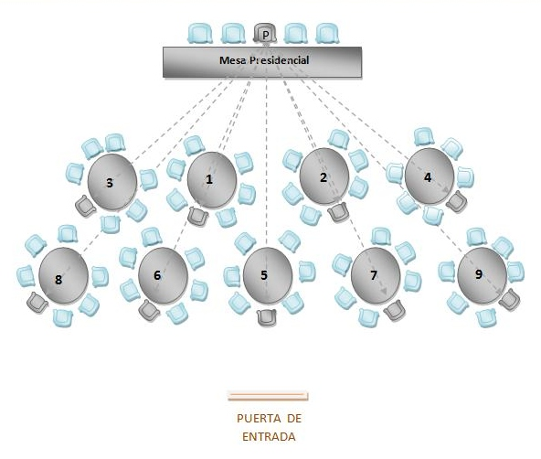
SALON CLASICO- ORDEN
Se compone de una mesa presidencial rectangular, ocupada solo por un lado y el resto de mesa pueden ser cuadradas o redondas hasta un máximo de 10 comensales en cada una de ellas. La siguiente imagen es con la posibilidad de mesas de dos tipos intercaladas.

Slide 37
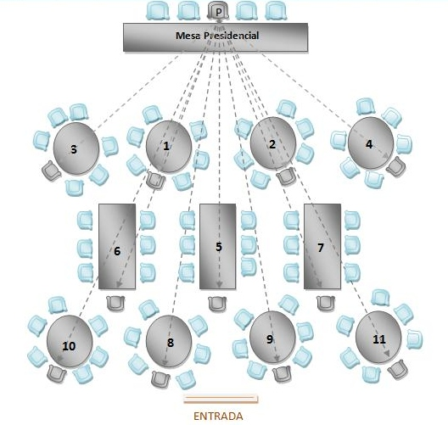

Slide 38
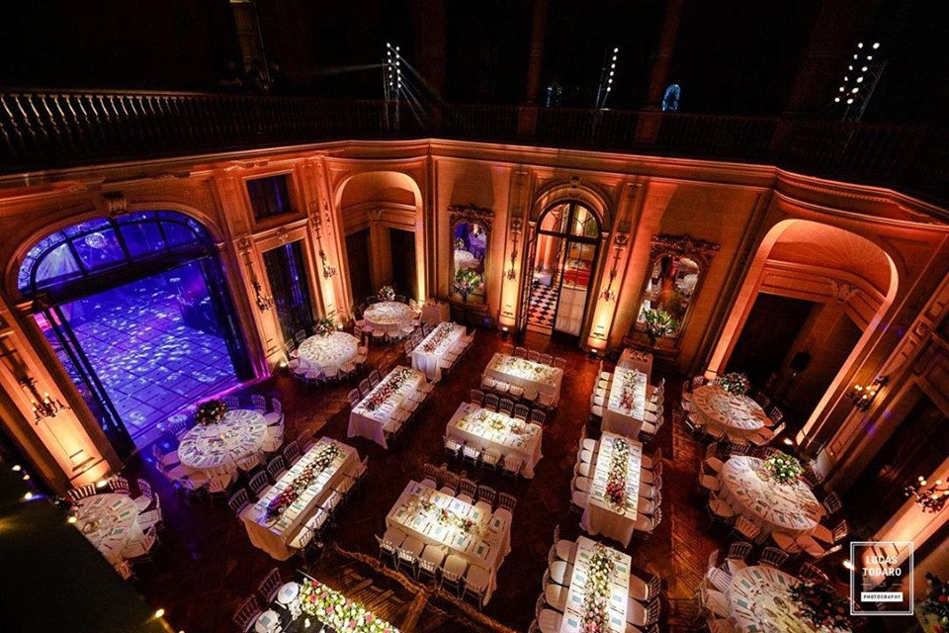

Slide 39
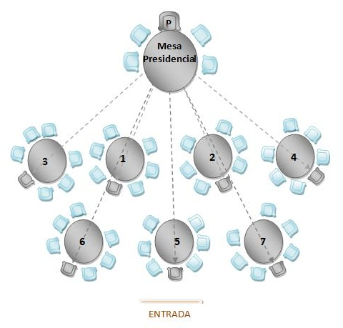
COMEDOR MODERNO
Mesa presidencial redonda con tamaño superior al resto en la que no se ocupa los asientos que dan la espalda al resto de mesas. La presidencia se ubica en el fondo del salón de frente a la entrada principal. El resto de mesas también son redondas.

Slide 40
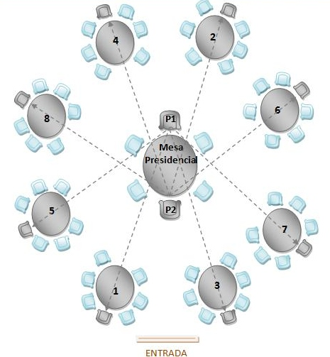
COMEDOR CON FORMA DE ESTRELLA
Mesa presidencial redonda en el centro del salón, a la que rodean el resto de mesas también redondas.
En la mesa presidencial siempre habrá un mínimo de dos personas presidiendo, equiparables en cargo, y sentada una frente a la otra, para que desde cualquier ángulo del salón, se tenga visibilidad frontal con al menos, uno de los que presiden.
También s habitual ver cuatro personas presidiendo.
Este tipo de salón es el más integrador y no se ve tan claramente identificado las prioridades de unos frente a otros.
Precisamente por ello para indicar las mesas en los paneles, nunca se hará con números, sino con nombres.

Slide 41
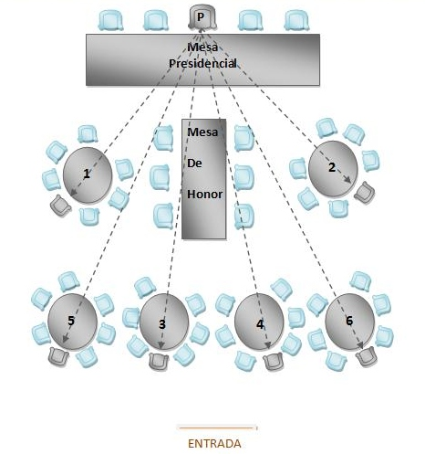
COMEDOR MIXTO
Es cuando además de una presidencia, hay una mesa de honor, para acomodar a aquellos invitados especiales, que por el alto número, no podemos sentar en la mesa presidencial.
El resto de mesas, serán redondas o rectangulares e incluso una mezcla de ambas.

Slide 42
COMEDOR COMPARTIMENTADO
Se utiliza cuando todos los invitados no caben en el mismo salón. Los anfitriones se ubican en el salón noble junto a un número limitado de mesas, y el resto de mesas en otro salón. Se debe utilizar las falsas presidencias en cada uno de los salones, es decir, que la mesa más importante de cada salón la ocupe representantes de los anfitriones, familiares por ejemplo.
Es casi obligado, que una de las partes del banquete (aperitivo o café) se ofrezca de pie para, al menos por un rato, integrar a todos los invitados. Si va a tener lugar discursos se dispondrá un atril, buena megafonía en todos los salones e incluso a ser posible, un circuito cerrado de TV

Slide 43
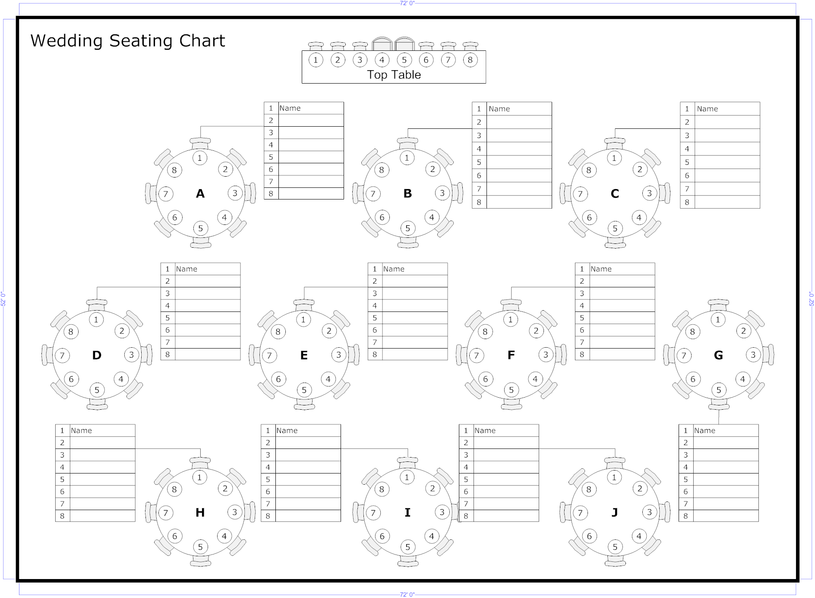

Slide 44
Cóctel
Los camareros salen con bandejas continuamente. Hay variedad de opciones saladas. Llegado un momento, saldrán con opciones dulces.
Banquete
Es la opción más tradicional. La comida se sirve con los invitados sentados en diferentes mesas, y serán atendidos por un camarero. El/los homenajeados están en la mesa principal. El orden de comida sería por lo general una entrada, plato principal y postre. Y en muchos casos habrá una recepción al principio.
Buffet
Consiste en colocar mesas con los diferentes tipos de comida: entrantes, principales, acompañamientos y guarniciones, bebidas, y postres. Y los invitados se van sirviendo la comida que deseen tomar.
Se deben colocar mesas con sillas para los invitados con más edad o que deseen sentarse para comer. Opción de Isleta.

Slide 45
Orden de Precedencias de Banderas
El orden será el siguiente:
Banderas de Estados
Banderas de Provincias
Banderas de Ciudades
Banderas Institucionales
Pero debemos recordar que las Banderas de:
-Ciudad Estado del Vaticano
-Ciudad Estado de Israel
Son banderas de Ciudades, pero se les reconoce como Banderas de Estados

Slide 46
Esquemas de Precedencias de Banderas
Orden Lineal
4
3
2
1
2
1

Slide 47
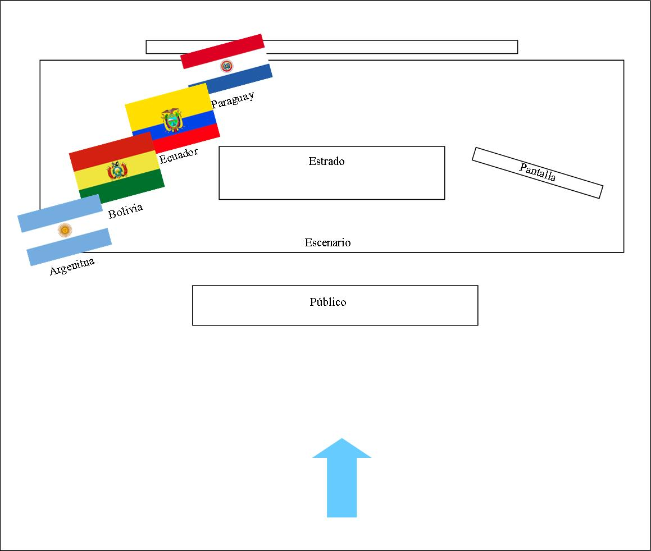

Slide 48
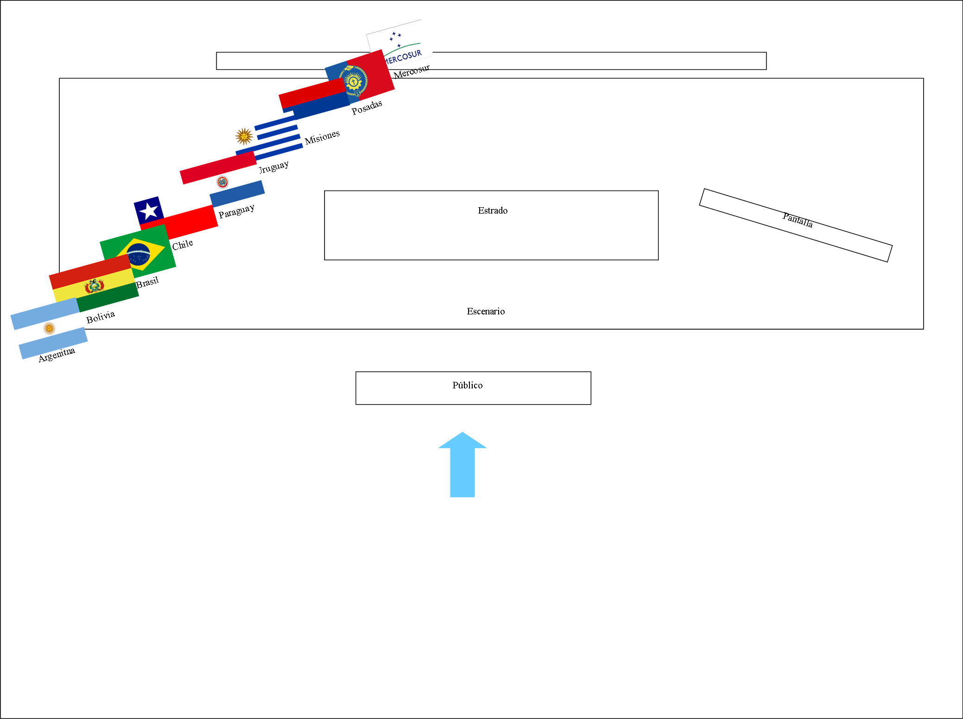

Slide 49
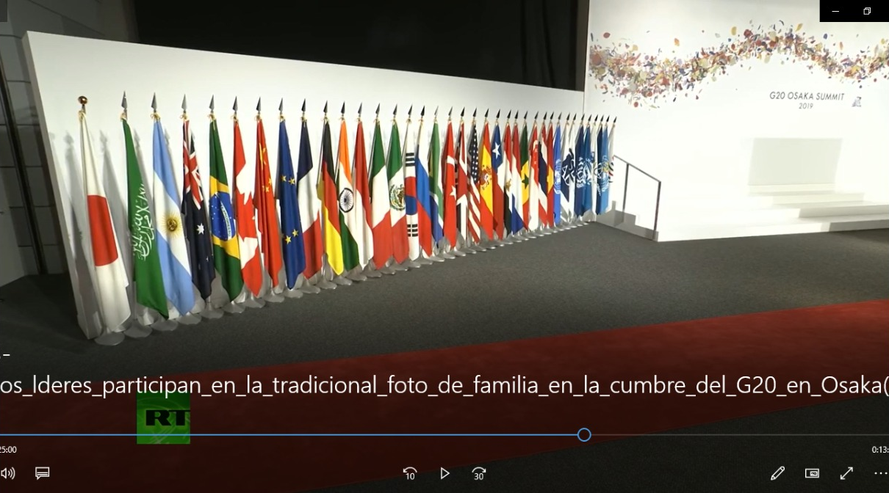

Slide 50
Orden Lateral – Grado Par
3
1
2
4
Orden Par Alterno
7
5
3
1
2
4
6
8

Slide 51
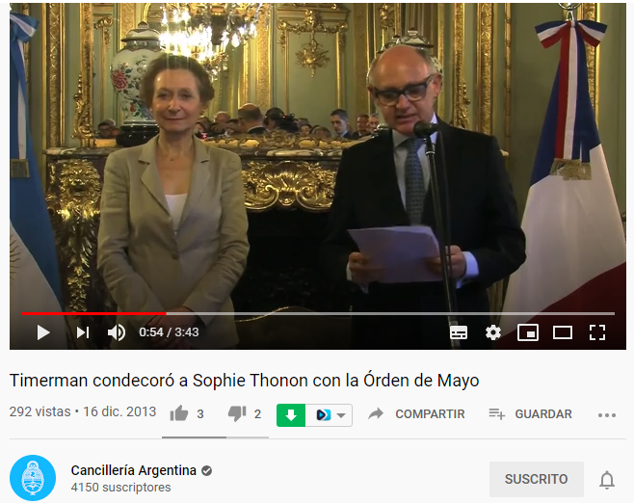

Slide 52
Orden Lateral – Grado Impar
2
1
3
Podios
2
1
3

Slide 53
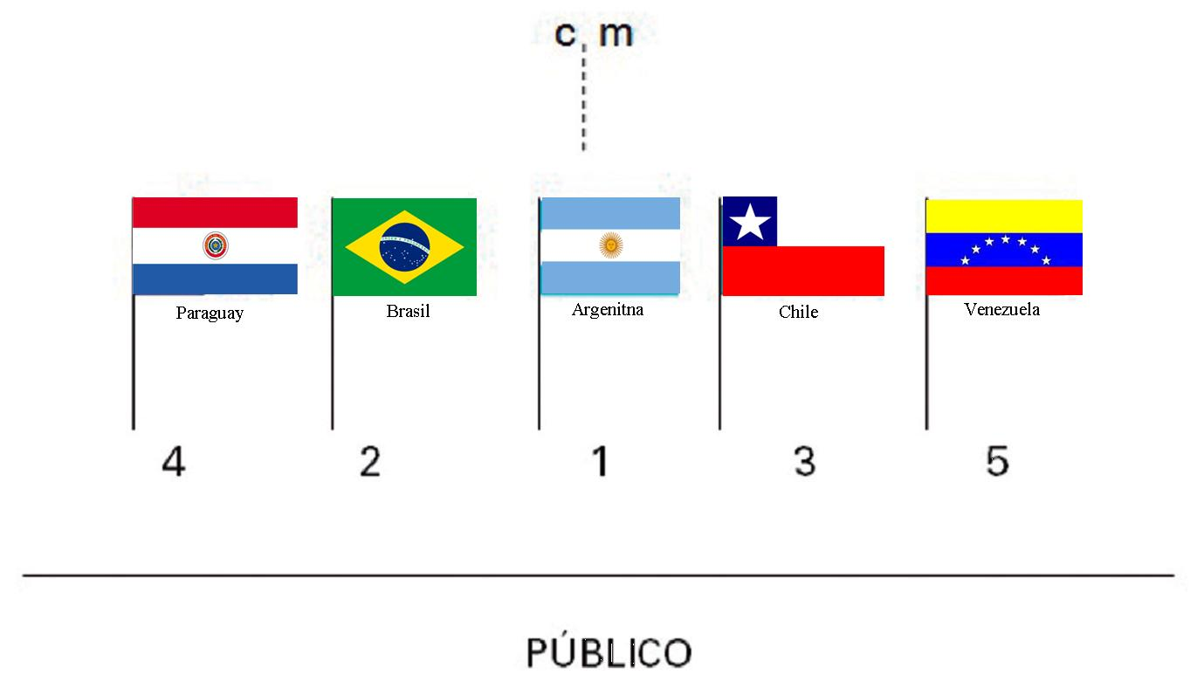

Slide 54
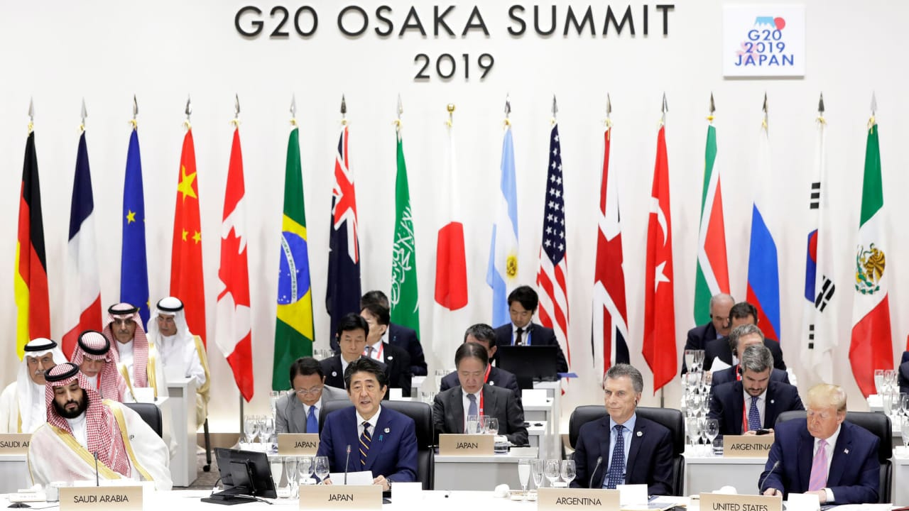

Slide 55
Podios: Sistema Grado Par
1
2
3
4
5
6
7
8
9
10
Podios: Sistema Grado Impar
10
8
6
4
2
1
3
5
7
9
11

Slide 56
En Edificios 1
3
1
2
4
2
1

Slide 57
En Edificios 2
4
2
1
3
5
1

Slide 58

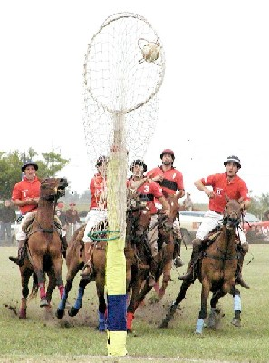
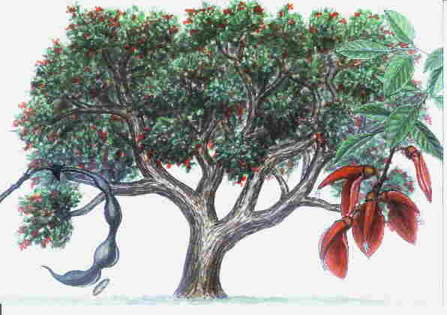
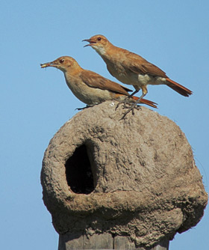


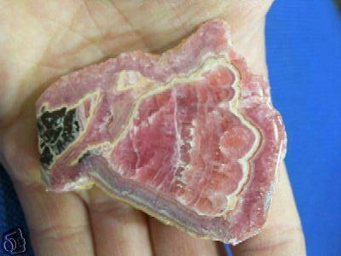
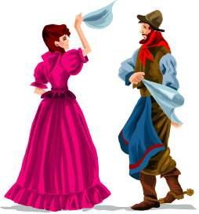
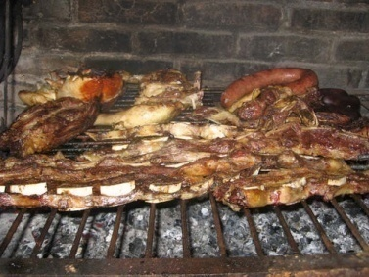
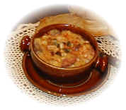
¡¡¡ Chicos Recordemos !!!
Se puede usar los 365 días del año
Flor Nacional
Deporte Nacional
Ave de la Patria
Infusión Nacional
Bebida Nacional
Piedra Nacional
Baile Nacional
Comida Nacional

Slide 59



